Slide 1
OPER10500
Gestion des opérations
Prévision de la demande

Slide 2

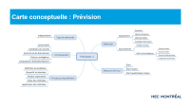

Carte conceptuelle

Slide 3
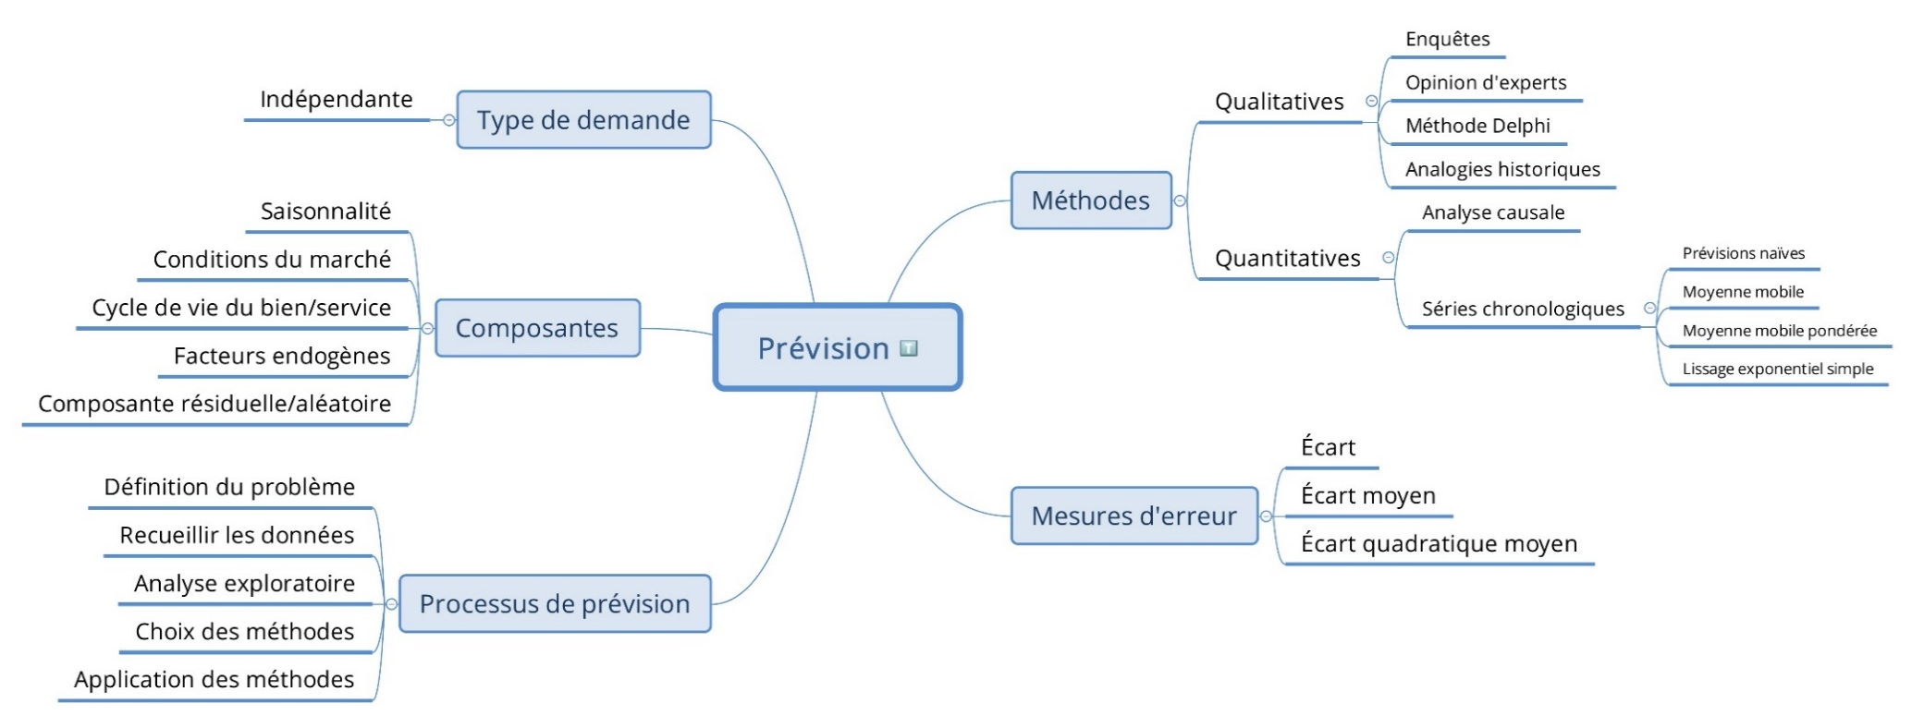
Carte conceptuelle : Prévision

Slide 4


Deux types de demande
DEMANDE INDÉPENDANTE
DEMANDE DÉPENDANTE
Produits finis vendus aux clients ou consommés à l’interne
À prévoir pour planifier les opérations et gérer les stocks
Matières premières et composants entrant dans la fabrication de produits finis
Calculée à partir de la demande des produits finis
Notes:
10

Slide 5
Méthodes qualitatives
Les méthodes qualitatives les plus connues :
  Les enquêtes auprès des consommateurs;
  L’opinion des cadres ou les panels d'experts;
  La méthode Delphi;
  Les analogies historiques.
Utilisation :
  Nouveaux produits;
  Données historiques non fiables;
  Pour valider un modèle quantitatif.

Slide 6
Méthodes quantitatives
Les méthodes quantitatives sont basées sur des données historiques ou sur des associations entre des variables de l'environnement.
Séries chronologiques :
  Ventes réalisées au cours des dernières années
Méthodes causales :
  Indices boursiers et économiques
  Achats de produits complémentaires
  Etc.

Slide 7
Démarche de prévision
Définir le problème
Recueillir les données
Choisir les méthodes appropriées et les paramètres des méthodes
Analyse exploratoire des données
Appliquer les méthodes et effectuer un suivi
Horizon considéré, précision requise, moyens disponibles, etc.
Graphiques, statistiques, composantes de la demande, etc.

Slide 8
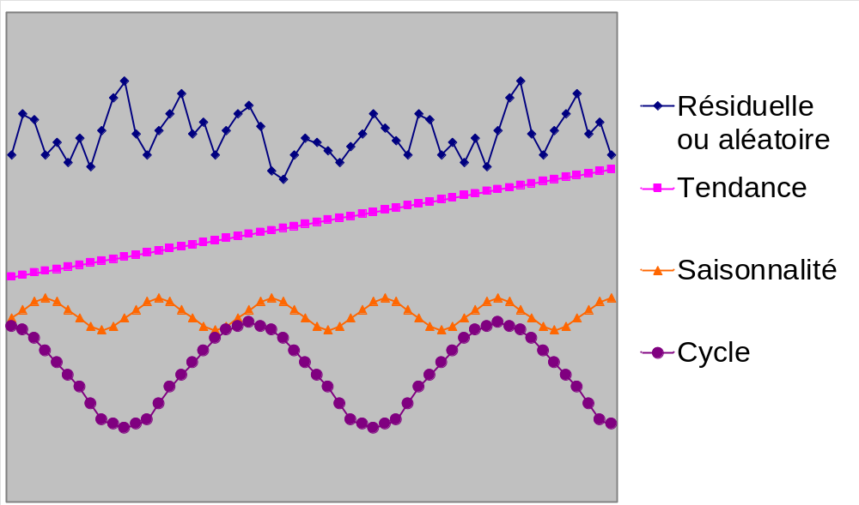
Les composantes de la demande
Composantes principales
Autres facteurs influençant la demande
Les conditions du marché (PESTEL)
Les facteurs endogènes (décisions internes) :
  rabais
  promotions et publicité
  tarification variable
  lancement de nouveaux produits
  etc…

Slide 9
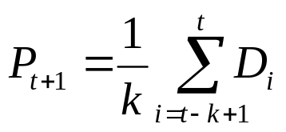
Séries chronologiques
Prévisions naïves
  Exemple : la demande de août 2026 a été de 3 000 unités alors la prévision de août 2027 sera de 3 000 unités.
Moyennes mobiles (k périodes)
Moyennes mobiles pondérées
Lissage exponentiel simple (α)
P_{t+1} = α D_{t} + (1 – α) P_{t}
P_{t+1} = P_{t} + α (D_{t} – P_{t})

Slide 10
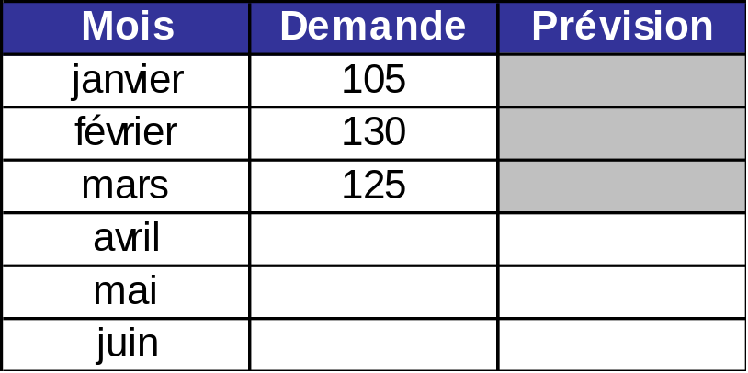
Moyenne mobile
En utilisant une moyenne mobile de 3 mois (K = 3), calculons la prévision pour le mois suivant :

Slide 11
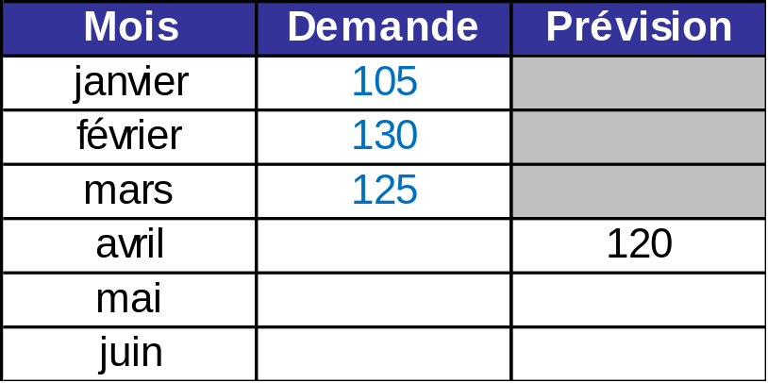
Moyenne mobile
En utilisant une moyenne mobile de 3 mois (K = 3), calculons la prévision pour le mois suivant :
123
Les ventes enregistrées au
mois d’avril sont de 123 unités

Slide 12
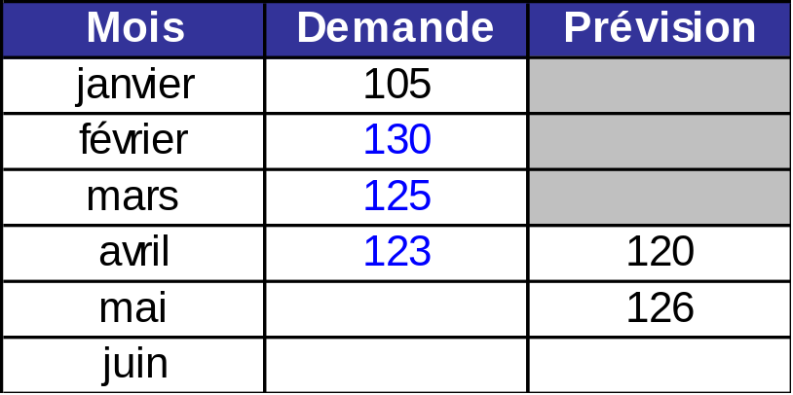
Moyenne mobile
On peut aussi faire une prévision pour le mois de mai en poursuivant le processus :
124
Les ventes enregistrées au
mois de mai sont de 124 unités

Slide 13
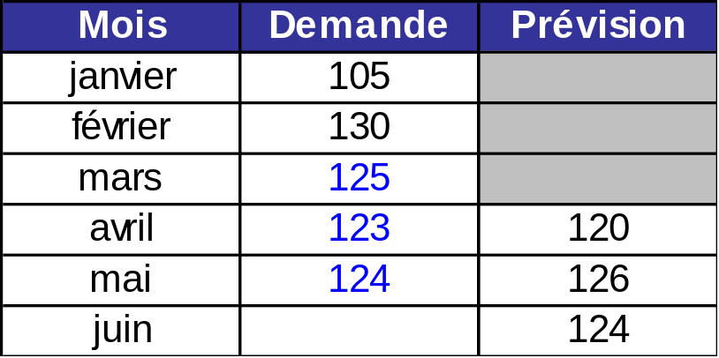
Moyenne mobile
On peut aussi faire une prévision pour le mois de juin en poursuivant encore le processus :
127
Les ventes enregistrées au
mois de juin sont de 127 unités
Notes:
On peut ici parler de petit k vs grand k

Slide 14
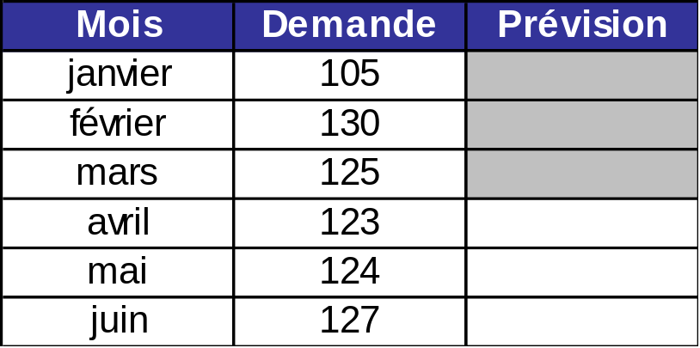
Moyenne mobile pondérée
En utilisant une moyenne mobile pondérée de 3 mois (K = 3), avec les pondérations 10 % - 30 % - 60 %, calculons la prévision pour les mois suivants :

Slide 15
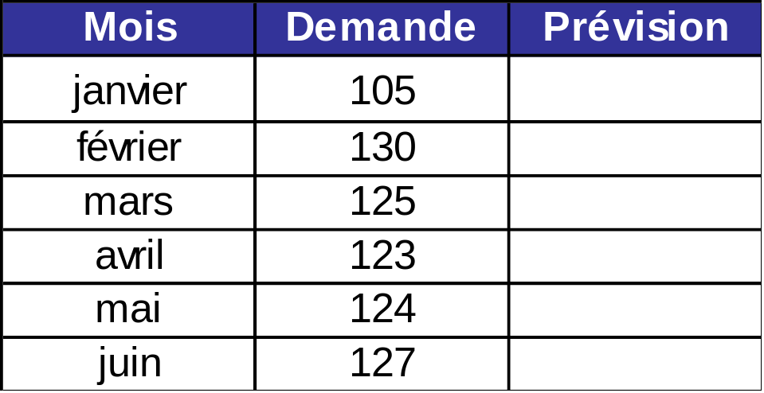
Lissage exponentiel
En utilisant un lissage exponentiel avec un alpha = 0,3 calculons la prévision pour les mois suivants :

Slide 16

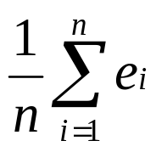
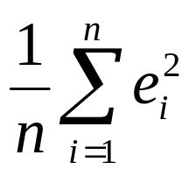
Les mesures d’erreur
Erreur individuelle :
Écart moyen :
Écart quadratique moyen :
(Est-ce que la méthode est biaisée?)
(Est-ce que la méthode est précise?)

Slide 17
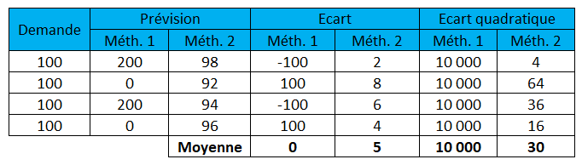
Les mesures d’erreur – exemple simple

Slide 18
Questions…

